Slide 1
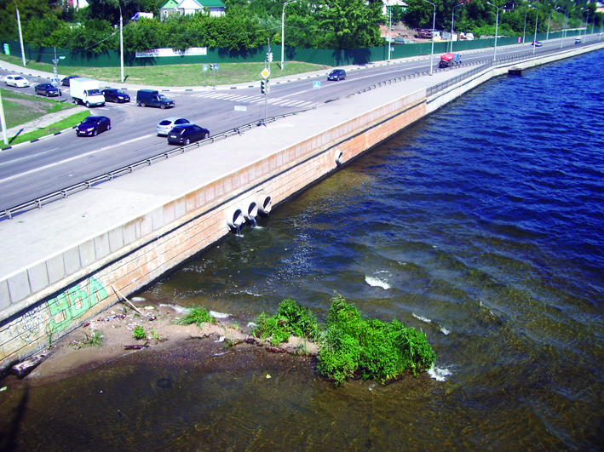
Экологические проблемы Воронежской области
Урок 28.
www.край36.рф

Slide 2
Экологические проблемы Воронежской области
Вспомните
Что изучает экология?
Что такое экологическая проблема?
Какие виды загрязнений окружающей среды существуют?
Сброс вод ливневой канализации в
Воронежское водохранилище

Slide 3
Экологические проблемы Воронежской области
Экологическое состояние атмосферы
Ежегодно в области выбрасывается в атмосферу около 400 тыс. т загрязняющих веществ.
Очистными сооружениями улавливается около 14% из них. Воздух загрязнён углекислым газом, соединениями серы, азота, органическими соединениями, пылью.
Главный загрязнитель атмосферы – автотранспорт (75% всех загрязняющих воздух веществ).
Автотранспорт – главный загрязнитель
атмосферы в Воронеже

Slide 4
Экологические проблемы Воронежской области
Экологическое состояние поверхностных и подземных вод
Реки области за последние десятилетия сильно обмелели. Уменьшилась длина многих рек, некоторые летом пересыхают.
Речная вода сильно загрязнена выбросами предприятий, канализационными стоками, грязной водой, стекающей после дождей по улицам городов.
Наибольшее загрязнение наблюдается в Воронежском водохранилище (особенно в нижней части), в реках Дон и Чёрная Калитва.
Воронежское водохранилище –
один из наиболее загрязнённых
водоёмов области

Slide 5
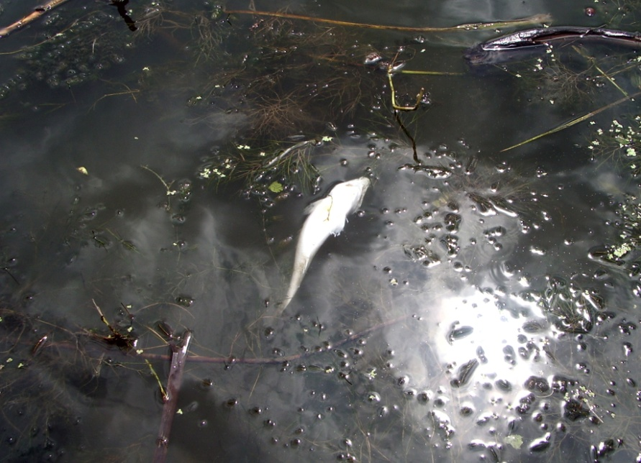
Экологические проблемы Воронежской области
Экологическое состояние поверхностных и подземных вод
В местах крупных водозаборов, как, например, в Воронеже, уровень подземных вод сильно понизился. Возникла воронка депрессии диаметром 9 км.
В области очищается менее 3% сточных вод. Остальные сбрасываются в водоёмы без очистки.
Из-за сбросов сточных вод
в реках области гибнет рыба

Slide 6
Экологические проблемы Воронежской области
Экологическое состояние почв
В почвах области уменьшается содержание гумуса и минеральных веществ.
Около 25% почв области подвержено водной эрозии, а около 3,5% ветровой.
Почвы области подкисляются, засоляются, переувлажняются, загрязняются.
Разрушение почвы до
почвообразующей породы

Slide 7
Экологические проблемы Воронежской области
Проблема отходов
Ежегодно в Воронежской области образуется от 4 до 9 миллионов тонн отходов.
Отходы обычно делят по видам. Отходы предприятий называются производственными отходами, отходы домовладений – бытовыми (твёрдые бытовые отходы), отходы, образующиеся в больницах, – медицинскими.
В регионе около 570 мест захоронения мусора, из них 120 не имеют разрешения.
Свалки и полигоны отходов – источник постоянной экологической опасности.
Несанкционированная свалка

Slide 8
Экологические проблемы Воронежской области
Вопросы
Где и почему в Воронежской области воздух самый загрязнённый?
Какие экологические проблемы характерны для поверхностных и подземных вод области?
Назовите основные экологические проблемы почв Воронежской области?
В чём опасность проблемы накопления отходов?
Творческое задание
Какие экологические проблемы имеются в вашей местности?
С чем они связаны?
©www.край36.рф

